Slide 1

Étude de la faisabilité d'un moteur de classification des articles
Kevin ELEORE

Slide 2

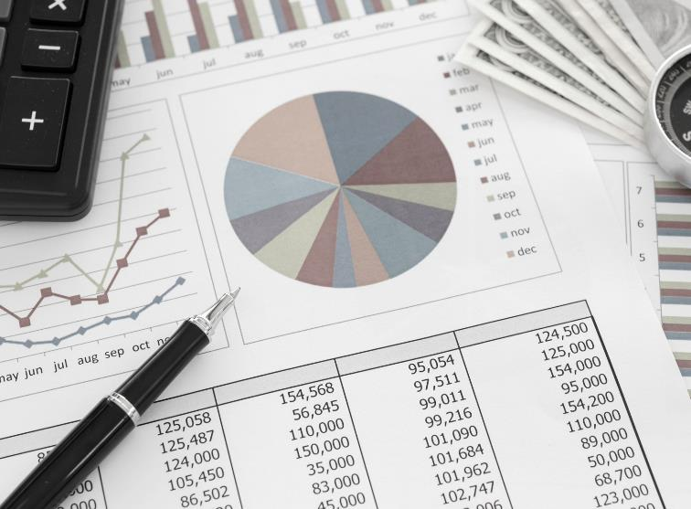
Introduction
La marketplace e-commerce de "Place de marché" permet à des vendeurs de proposer des articles à des acheteurs en postant une photo et une description.
L'attribution de la catégorie d'un article est effectuée manuellement par les vendeurs, ce qui peut être peu fiable.
Problématique :
Pour améliorer l'expérience utilisateur, il est donc nécessaire d'automatiser cette tâche en créant un moteur de classification d'articles basé sur une image et une description.
La mission est de réaliser une étude de faisabilité pour ce moteur de classification, en explorant les données et les différents modèles pour trouver la solution la plus adaptée, en regroupant automatiquement des produits de même catégorie à travers cette approche.

Slide 3

Sommaire
Itération 1:
Classification non supervisée
Itération 2:
Classification supervisée

Slide 4

Ordre du jour 1
A. Traitement des données textuelles
Pré-traitement (tokens,stop_words, lemmatizer,..)
Bag Of Words & Words Embedding:
TF / Tf-idf
Word2Vec / Glove / FastText
Bert / Elmo /USE
Clustering & Visualisation dans espace réduit (2D)
B. Traitement des données visuelles
Retraitement des images (contraste, gris, bruit, floutage, etc...)
Extraction de Features:
Bag of images: ORB-SIFT-SURF
Transfert learning (CNN: VGG16)
Clustering & Visualisation dans espace réduit (ACP et TSNE)

Slide 5
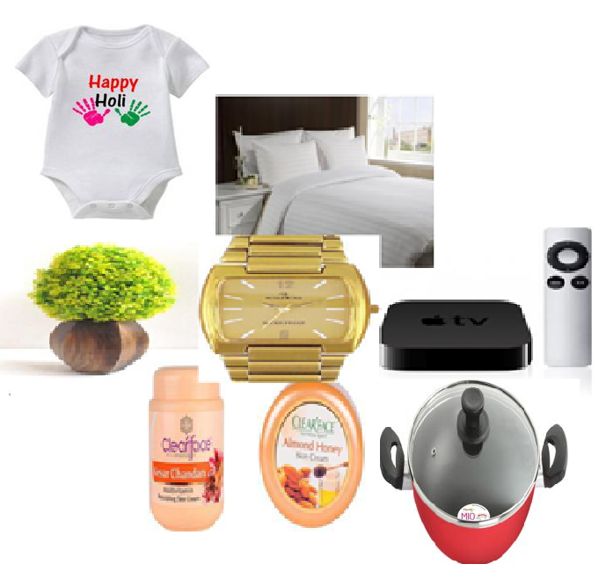
Présentation des données (1050 articles)
A. Données Textuelles
B. Images
Identifiants article: uniq_id et pid:
Date: crawl_timestamp
Information article:
URL, name, Brand, product_specifications
category_tree (categories articles)
Description (Description text)
Prix de l’article:
retail_price
discounted_price
Lien de la photo de l’article : Image
Note de l’article: rating & overall_rating
7 catégories
150 images/cat.
Baby care
home furnishing
home decor & festive needs
watches
computers
beauty and personal care
kitchen & dining

Slide 6

A. Traitement des données textuelles
EDA:
Analyse Exploratoire des Données

Slide 7
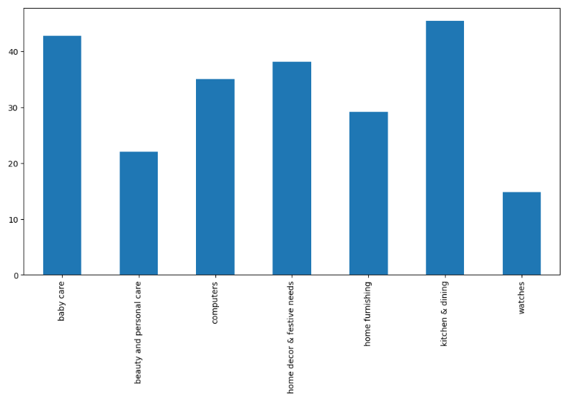
A. Traitement des données textuelles
42,75
22,03
35
38,17
29,14
45,42
14,77

Slide 8
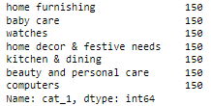
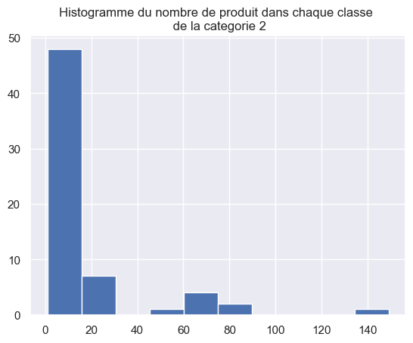
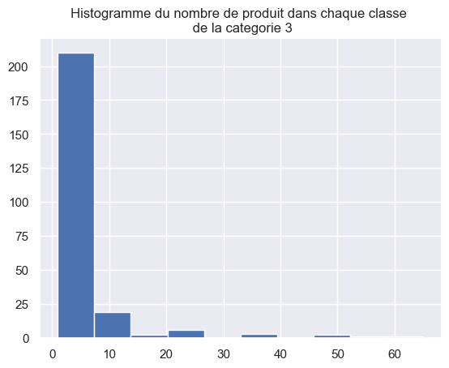
A. Traitement des données textuelles
Etude Catégorie 1
Etude Catégorie 2
Conclusion
Niveau Catégorie | Nombre de classes
1 | 7
2 | 63
3 | 244
Etude Catégorie 3
Toutes les catégories du champ cat1, sont distribué identiquement.
Les 1050 produits sont réparties en 7 catégories (150 chacuns)
Les produits des catégories 2&3 ne sont pas identiquement répartis dans chaque catégories.
De plus on observe bcp de catégories rares.
La catégories 1 sera conservée.

Slide 9
A. Traitement des données textuelles
Pré-traitement
tokens
Stop_words
Lemmatisation

Slide 10
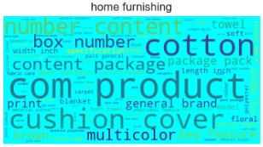
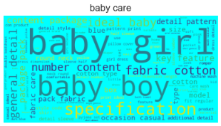
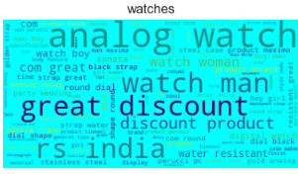
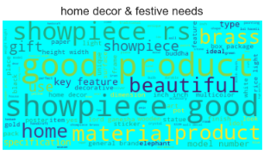
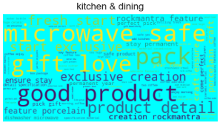
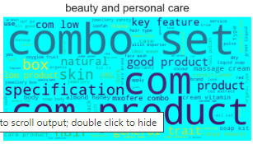
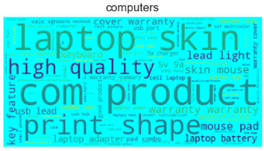
A. Traitement des données textuelles

Slide 11
A. Traitement des données textuelles
Bag of Words
Terms-Frequency
TF-IDF

Slide 12
A. Traitement des données textuelles
Words Embeddings
Word2Vec (2013 Google)
Glove (2014 Stanford)
FastText (Facebook 2016)
CBOW
Skip-gram

Slide 13
A. Traitement des données textuelles
Words Embeddings ()
Bert (Google 2018 )
Elmo (2018)
USE (Google)
CBOW
Skip-gram

Slide 15
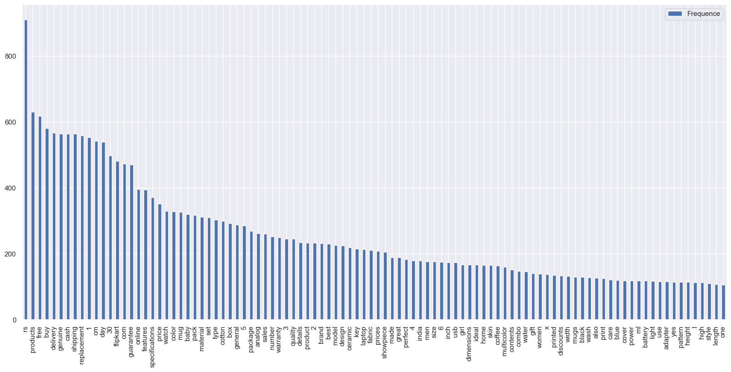
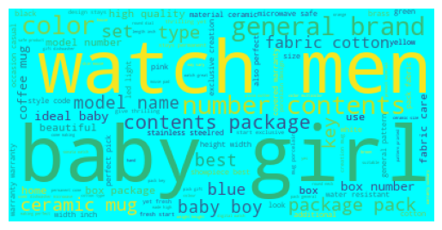
A. Traitement des données textuelles
Fréquence des mots
WordCloud

Slide 16
Ordre du jour 2
A. Classification supervisée des images
Data augmentation
Transfert learning (CNN: VGG16)
Evaluation Modèles (score – temps d’exécution- Facilité de MEP, etc...)
B. API

Slide 17
Présentation des données (1050 articles)
A. Données Textuelles
B. Images
C. Mise en production
Identifiants article: uniq_id et pid:
Date: crawl_timestamp
Information article:
URL, name, Brand, product_specifications
category_tree (categories articles)
Description (Description text)
Prix de l’article:
retail_price
discounted_price
Lien de la photo de l’article : Image
Note de l’article: rating & overall_rating
7 catégories
150 images/cat.
API:
Baby care
home furnishing
home decor & festive needs
watches
computers
beauty and personal care
kitchen & dining

Slide 18
Graphique

Slide 19
Présentation des données (1050 articles)
A. Données Textuelles
B. Images
C. Mise en production
Identifiants article: uniq_id et pid:
Date: crawl_timestamp
Information article:
URL, name, Brand, product_specifications
category_tree (categories articles)
Description (Description text)
Prix de l’article:
retail_price
discounted_price
Lien de la photo de l’article : Image
Note de l’article: rating & overall_rating
7 catégories
150 images/cat.
API:
Baby care
home furnishing
home decor & festive needs
watches
computers
beauty and personal care
kitchen & dining

Slide 20
Tableau
 | Catégorie 1 | Catégorie 2 | Catégorie 3 | Catégorie 4
Élément 1 | 4,5 | 2,3 | 1,7 | 5
Élément 2 | 3,2 | 5,1 | 4,4 | 3
Élément 3 | 2,1 | 1,7 | 2,5 | 2,8
Élément 4 | 4,5 | 2,2 | 1,7 | 7

Slide 21

LA MEILLEURE MANIÈRE DE COMMENCER, C’EST D’ARRÊTER DE PARLER ET DE S’Y METTRE.
Walt Disney

Slide 22
Équipe
Nom Fonction
Nom Fonction
Nom Fonction
Nom Fonction

Slide 23
Chronologie
Titre
Pour commencer une présentation, accédez à l’onglet Diaporama et sélectionnez À partir du début.
Titre
Pour afficher le mode Présentateur, en mode Diaporama, sur la barre de contrôle en bas à gauche, sélectionnez les points de suspension, puis Mode Présentateur.
Titre
Pendant votre présentation, les notes du présentateur sont visibles sur votre écran, mais ne sont pas visibles pour l’auditoire.
Titre
Titre
Le volet de notes est une zone qui apparaît en dessous de chaque diapositive. Appuyez dessus pour ajouter des notes.
Si le volet de notes n’apparaît pas ou s’il est complètement réduit, cliquez sur Notes dans la barre des tâches au bas de la fenêtre PowerPoint.

Slide 24
Contenu
Sous-titre
Sous-titre
Ajoutez du texte, des images, des dessins et des vidéos.
Ajoutez des transitions, des animations et des mouvements.
Enregistrez sur OneDrive et accédez à vos présentations à partir de votre ordinateur, tablette ou téléphone.
Ajoutez du texte, des images, des dessins et des vidéos.
Ajoutez des transitions, des animations et des mouvements.
Enregistrez sur OneDrive pour accéder à vos présentations à partir de votre ordinateur, tablette ou téléphone.

Slide 25
Contenu 2
Sous-titre
Sous-titre
Sous-titre
Ajoutez du texte, des images, des dessins et des vidéos.
Ajoutez des transitions, des animations et des mouvements.
Enregistrez sur OneDrive pour accéder à vos présentations à partir de votre ordinateur, tablette ou téléphone.
Ajoutez du texte, des images, des dessins et des vidéos.
Ajoutez des transitions, des animations et des mouvements.
Enregistrez sur OneDrive et accédez à vos présentations à partir de votre ordinateur, tablette ou téléphone.
Ajoutez du texte, des images, des dessins et des vidéos.
Ajoutez des transitions, des animations et des mouvements.
Enregistrez sur OneDrive pour accéder à vos présentations à partir de votre ordinateur, tablette ou téléphone.

Slide 26



Synthèse
Avec PowerPoint, vous pouvez créer des présentations et partager votre travail avec d’autres personnes, où qu’elles soient. Tapez ici le texte souhaité pour commencer. Vous pouvez également ajouter des images, des dessins et des vidéos sur ce modèle. Enregistrez sur OneDrive et accédez à vos présentations à partir de votre ordinateur, tablette ou téléphone.

Slide 27
Traitement des données visuelles
Analyse Exploratoire des Données

Slide 28
B. Traitement des données visuelles
WordCloud

Slide 29


MERCI
Nom du présentateur
E-mail
Site web

